Slide 1
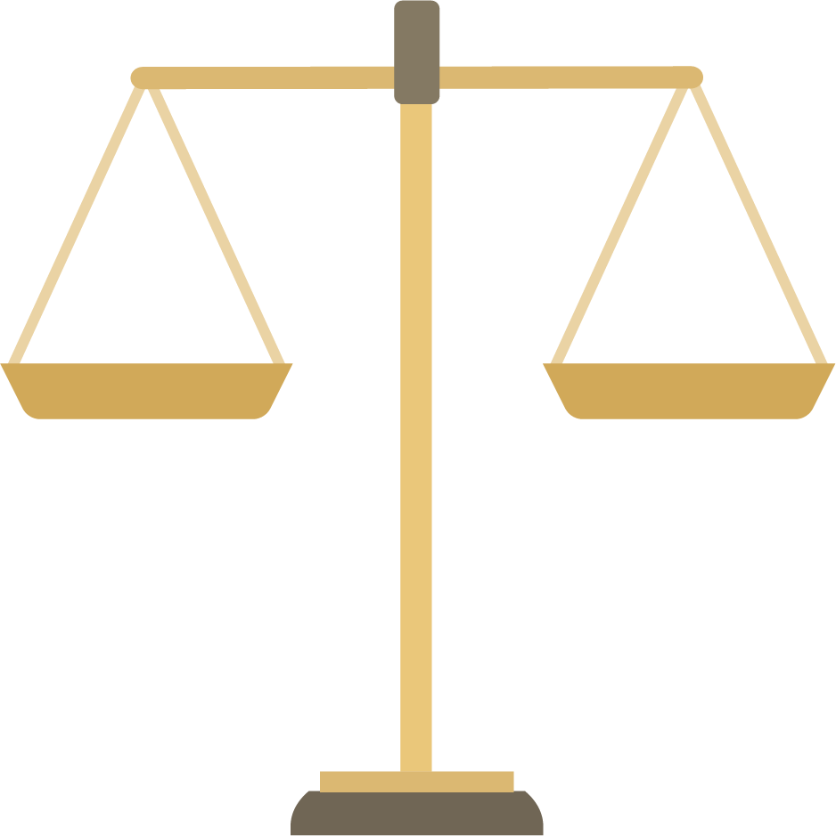
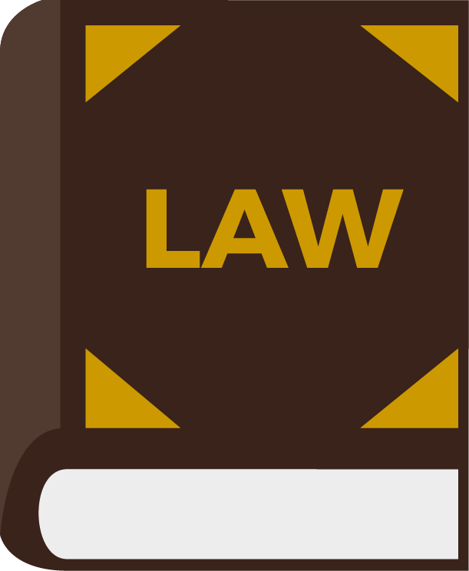
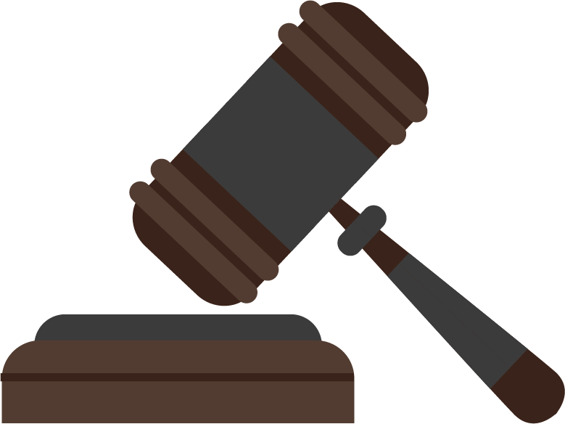
法治精神
Rule of Law

Slide 2
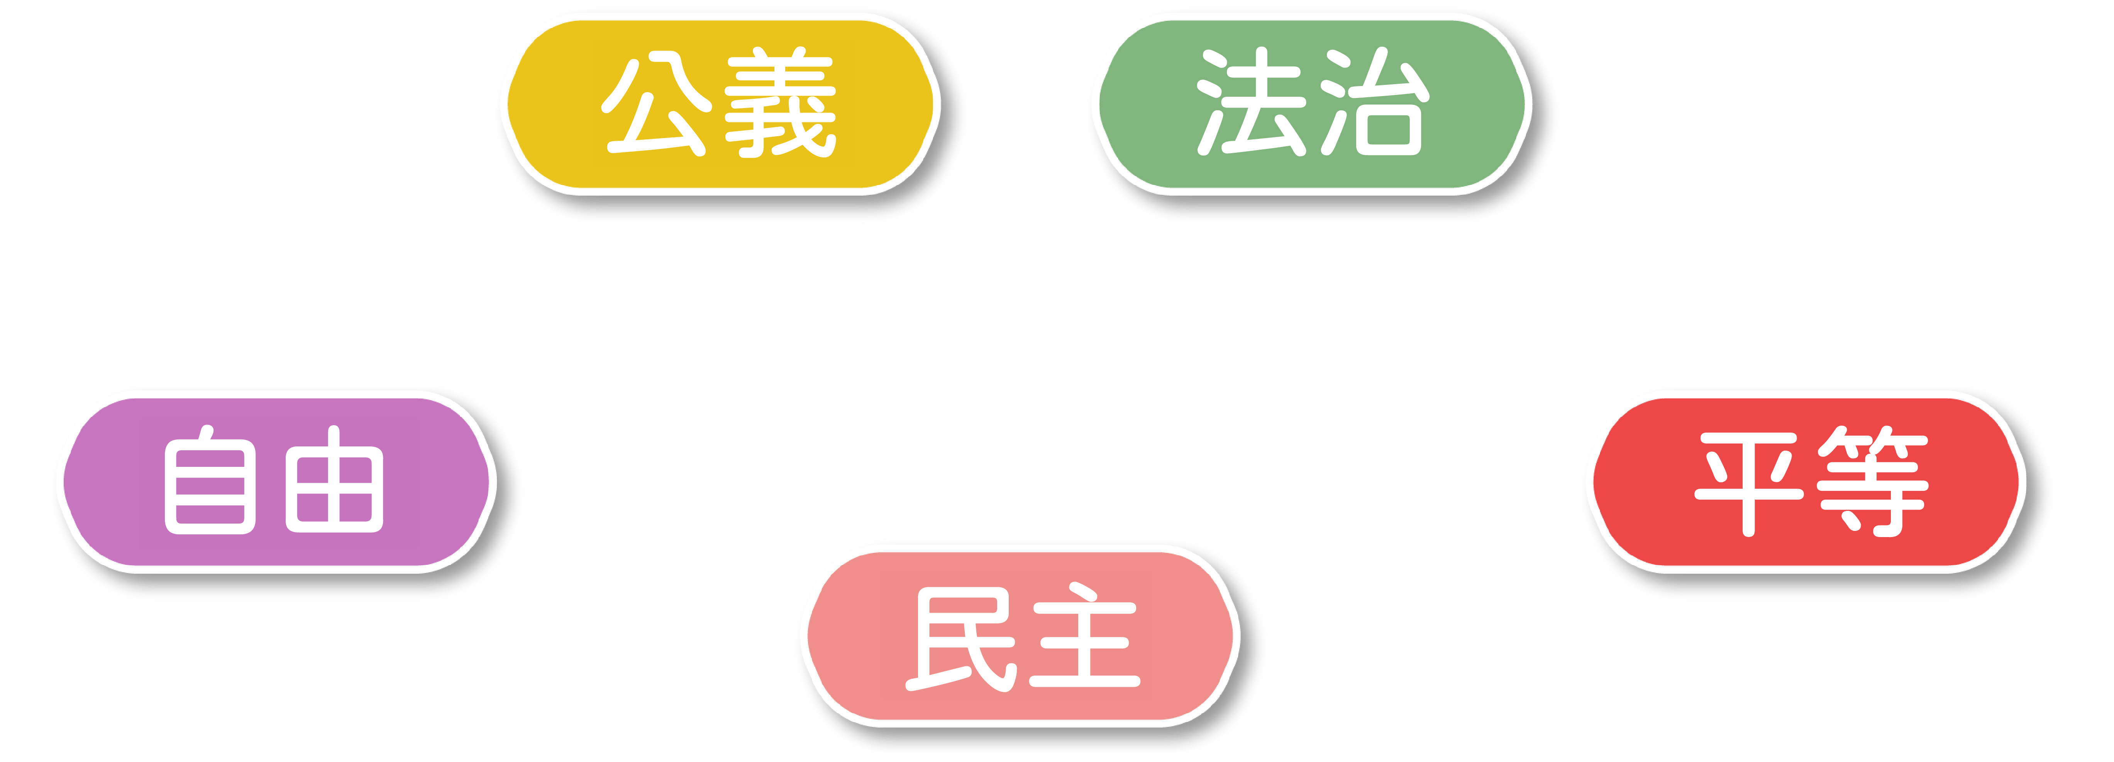
法治精神是什麼？
公義、法治、自由、民主、平等，可能是當代關於人權最普及的追求。

Slide 3
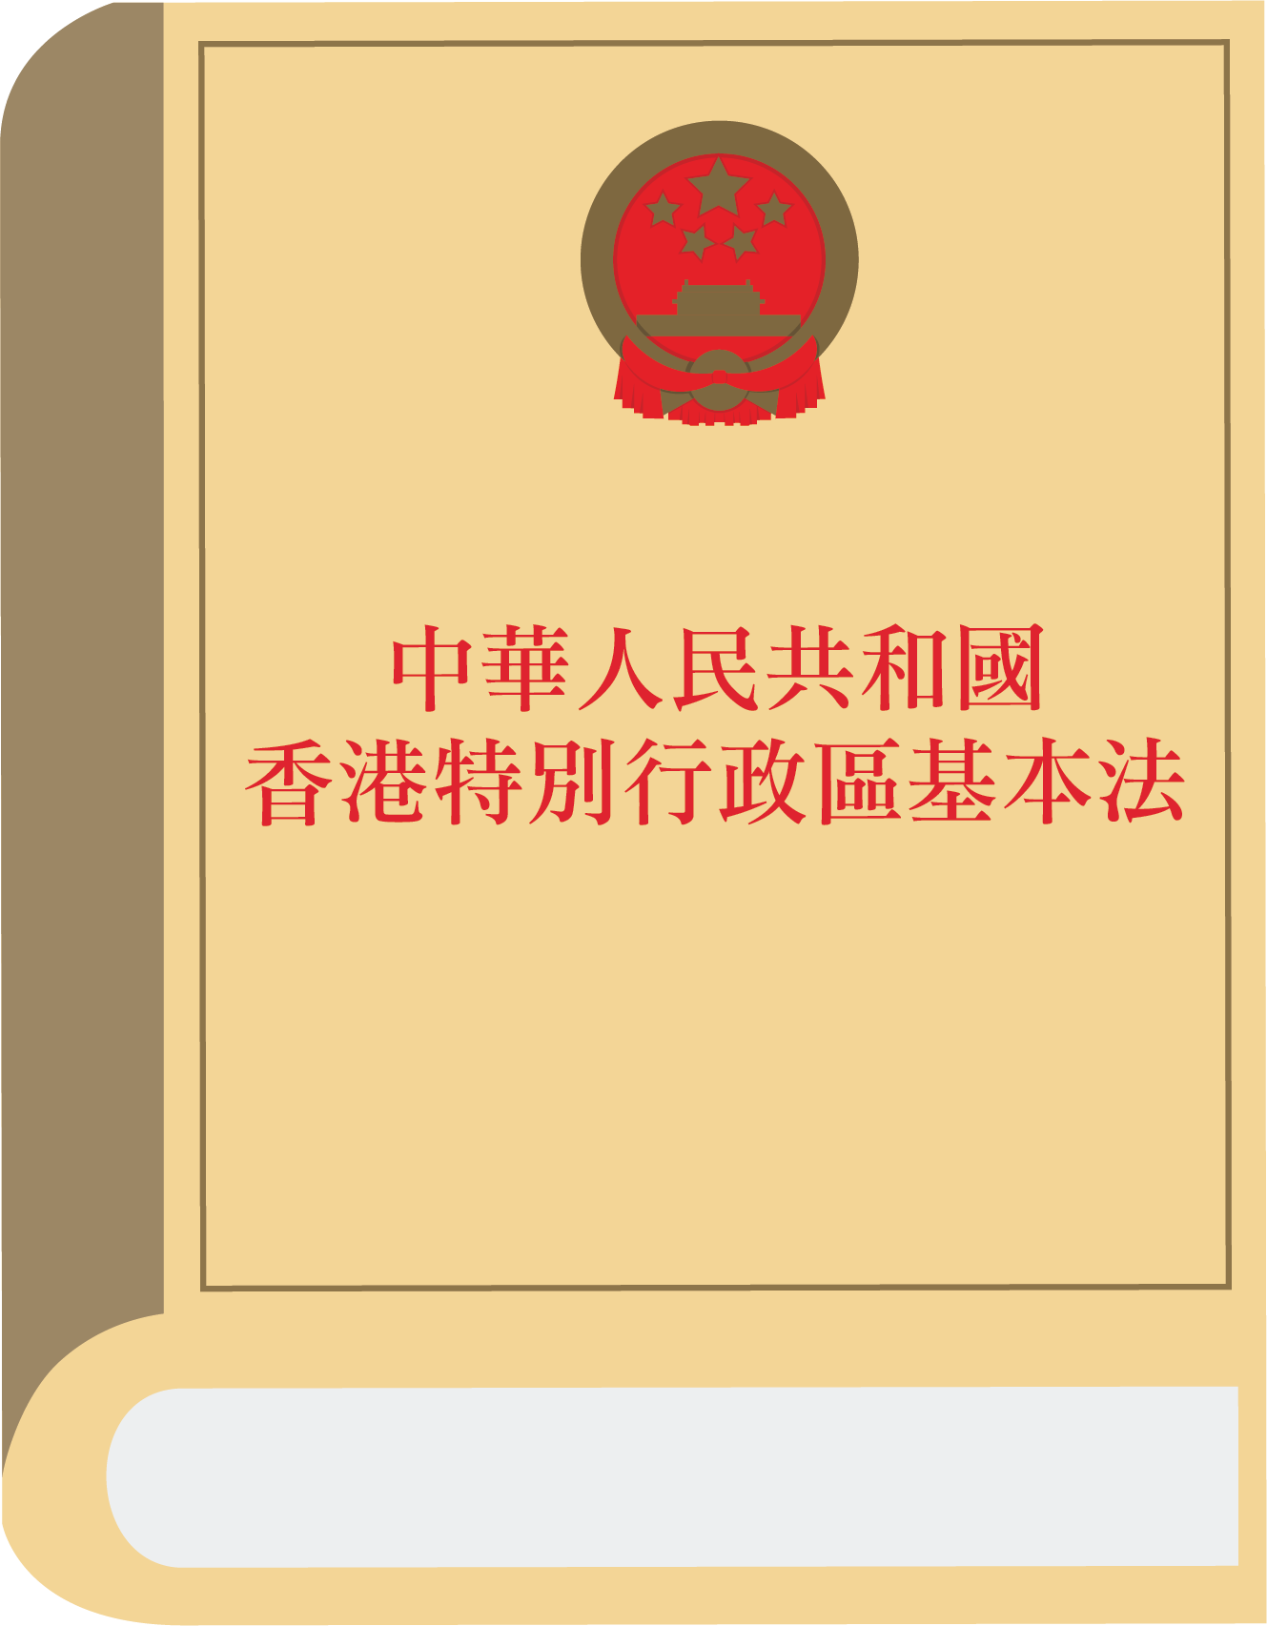
法治精神是什麼？
公義締造了法治的基礎和標準，而擁有真正的法治，大家才可以逐步建立起自由、民主和平等的社會。

Slide 4
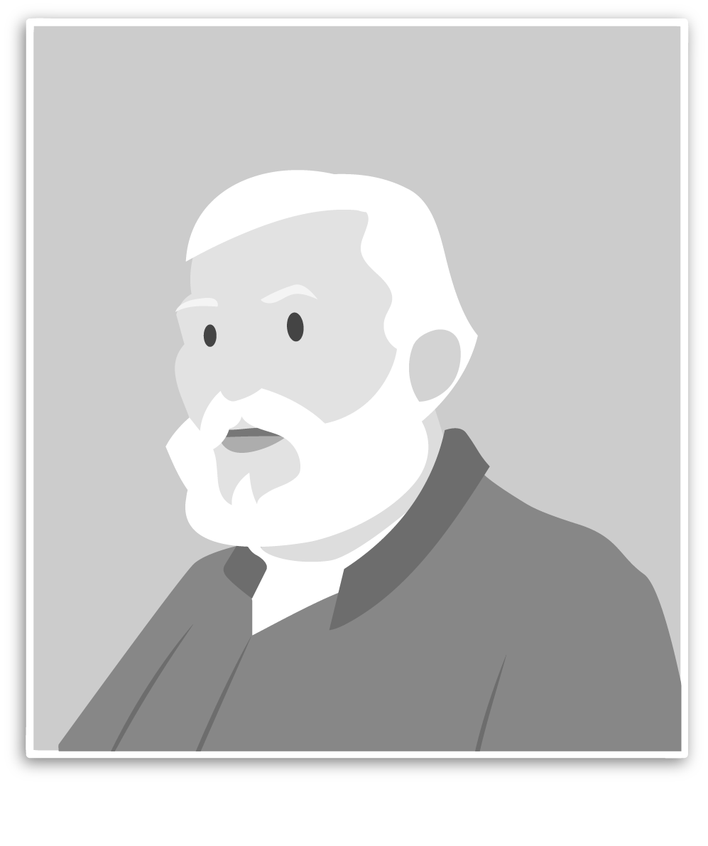
法治的三大原則
十九世紀英國法律專家戴西教授(A.V.Dicey)提出，法治應該包含三個重要原則：
1, 法律具有最高地位
所有人均由法律規管，並只由法律規管。

Slide 5
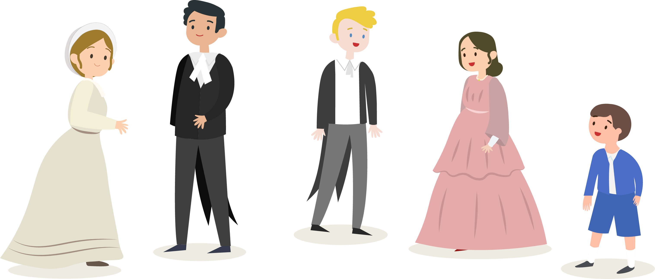
法治的三大原則
2, 法律面前人人平等
法律對待每一個人都要相同。各人均可享受法律公平地保護各自的權利，而且各人均必須遵守同一套法律、受同一個法庭所管轄。

Slide 6
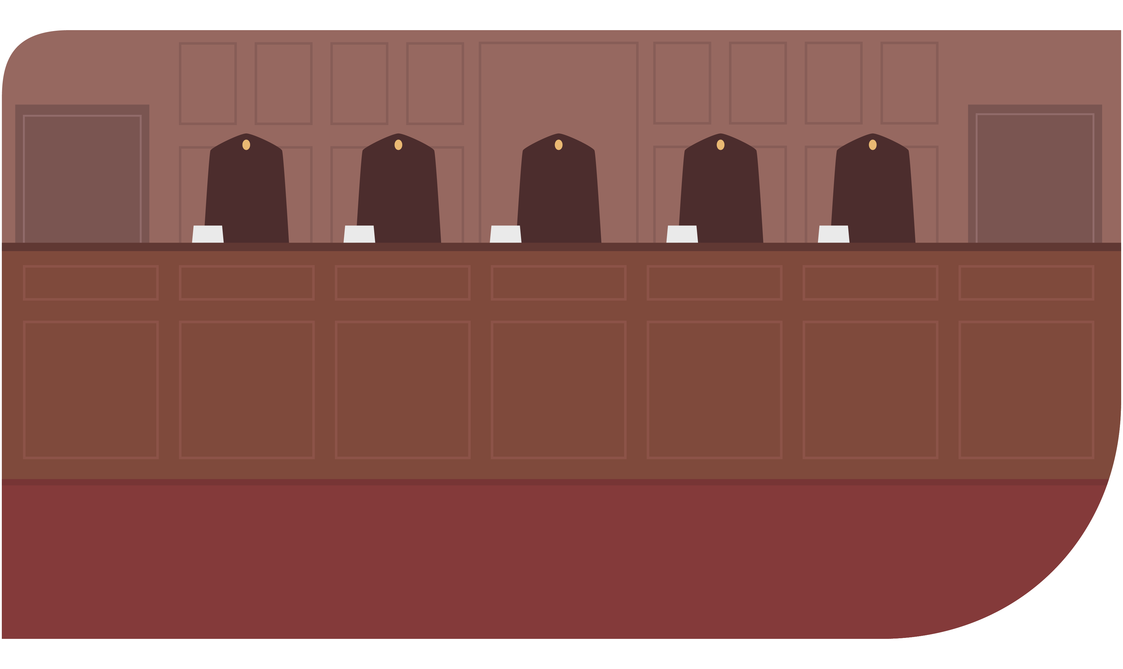
法治的三大原則
3, 憲法原則
市民的權利，都是源自法庭在案件中的判決。

Slide 7
法治隨時代發展而增潤內涵
而隨著時代發展，法治的內涵亦有所增潤。
例如湯姆. 賓漢勳爵(Lord Tom Bingham)加入了更多具時代背景的思考，包括：
需要審核政府的行為，以及法律的合法性和合憲性
市民知道法律的權利
法律要充分保障市民的基本人權

Slide 8
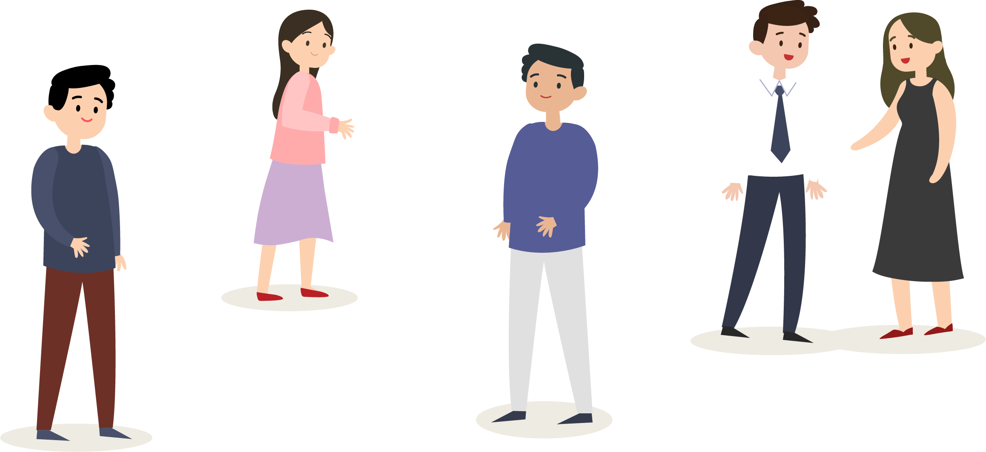
總結
《基本法》確保了香港的法治精神，而終審法院被授權獲得終審權，就正是香港司法獨立的標誌性事件，令法治精神在香港繼續發揚光大。

